Slide 1
Indicatori comunali per conoscere e governare il rischio di corruzione
Fabrizio Sbicca – Autorità Nazionale Anticorruzione
*Le opinioni espresse nel presente poster si intendono a titolo esclusivamente personale e non vincolano in alcun modo l’Autorità Nazionale Anticorruzione

Slide 2
Indicatori comunali per conoscere e governare il rischio di corruzione
Conoscere per deliberare: il rischio di corruzione
Pur rappresentando uno dei principali ostacoli allo sviluppo economico, politico e sociale, la corruzione è un fenomeno latente e, pertanto, di difficile misurazione.
Un passo in avanti nella conoscenza del fenomeno è stato fatto dall’ANAC con la sezione del proprio portale denominata “Misura la corruzione” https://www.anticorruzione.it/il-progetto, con cui vengono messi a disposizione della collettività 70 indicatori in grado di misurare il rischio di corruzione nel territorio.
Aumentare la conoscenza del rischio corruttivo consente di:
Segnalare situazioni potenzialmente anomale su cui investire in termini di prevenzione e/o di indagine;
Orientare l’attenzione della società civile, attirare l’interesse e la partecipazione civica;
Rafforzare la coscienza dei gravi danni economici e sociali derivanti dalla corruzione.
Prevenzione e repressione sono condizioni necessarie ma non sufficienti per la riduzione del fenomeno, la leva più efficace nel lungo periodo è infatti quella della crescita del “capitale sociale”.

Slide 3
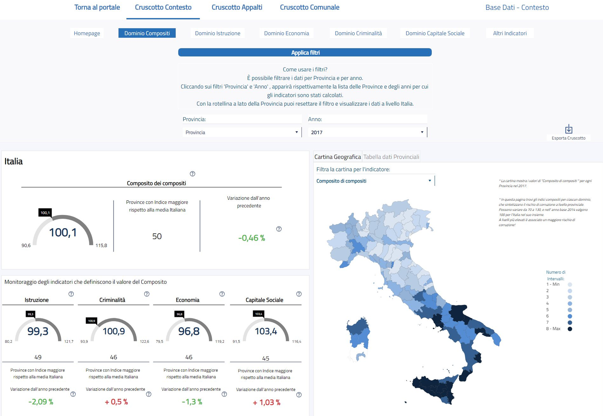
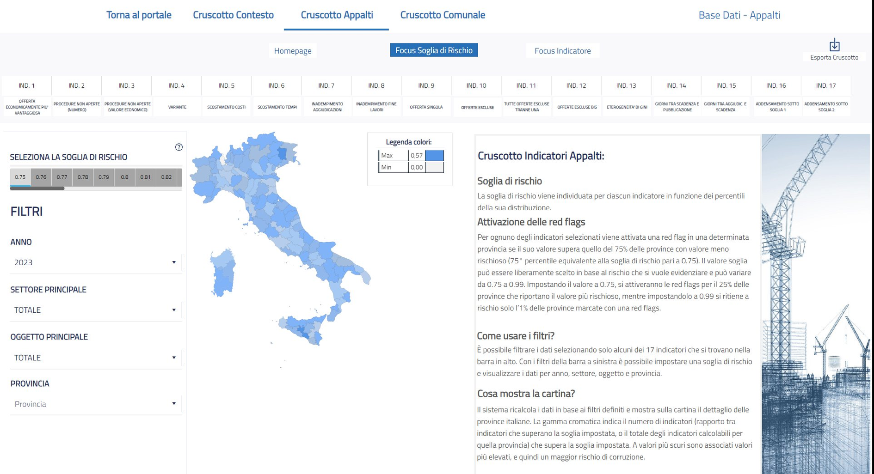
Indicatori comunali per conoscere e governare il rischio di corruzione
- 48 indicatori di contesto a livello provinciale, alcuni dei quali raggruppati in domini tematici: istruzione, economia, criminalità, capitale sociale - 17 indicatori di rischio corruttivo negli appalti a livello provinciale

Slide 4
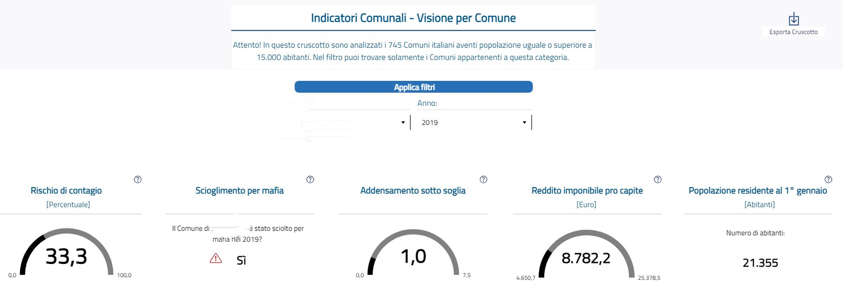
Indicatori comunali per conoscere e governare il rischio di corruzione
5 indicatori relativi a 745 comuni italiani con popolazione pari o superiore ai 15.000 abitanti
Derivano dall’analisi statistica delle relazioni esistenti tra indicatori potenzialmente collegabili a fenomeni corruttivi ed episodi di corruzione verificatisi a livello di singola amministrazione: analisi longitudinale su dati comunali, basata su modelli panel, che ha esaminato l’associazione tra possibili fattori di rischio e gli episodi riportati nelle relazioni annuali dei Responsabili della prevenzione della corruzione e della trasparenza (RPCT).

Slide 5
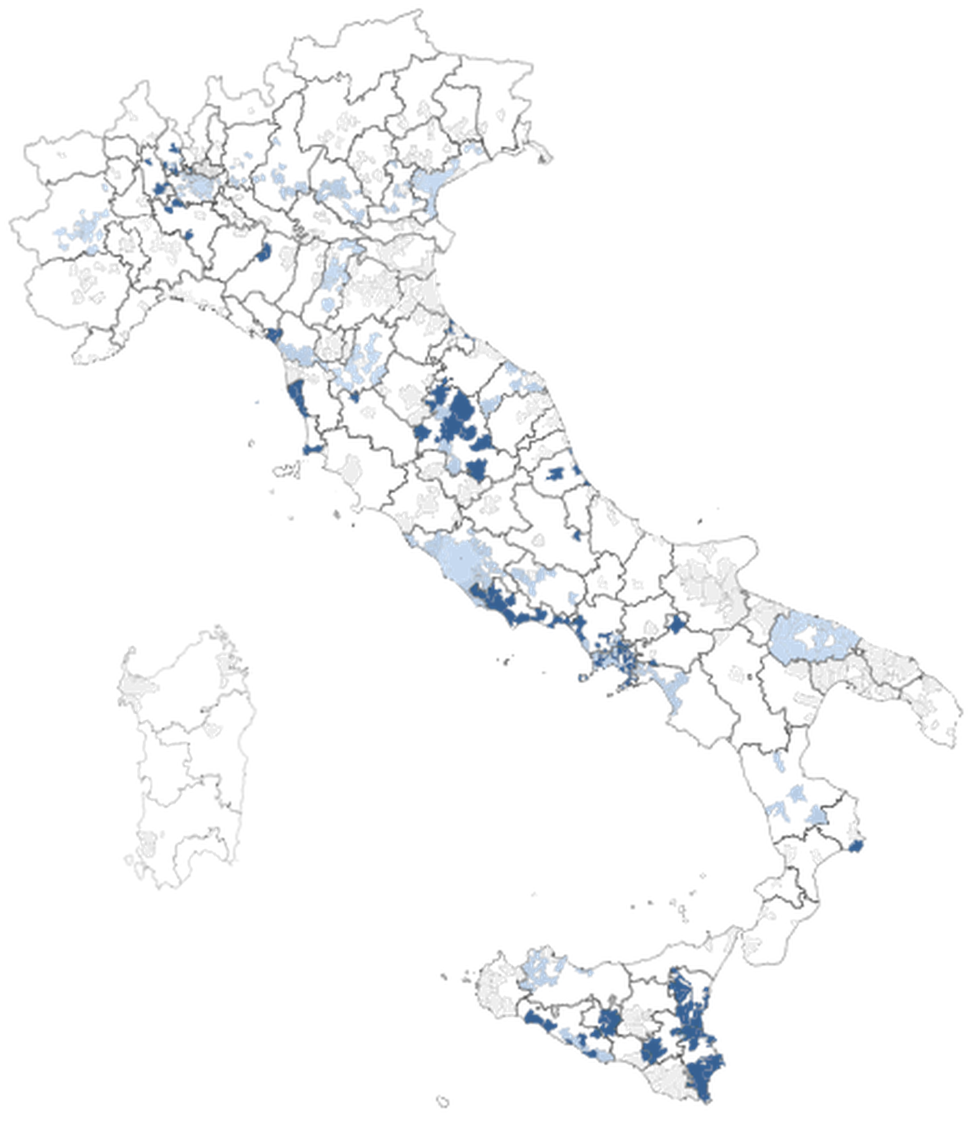
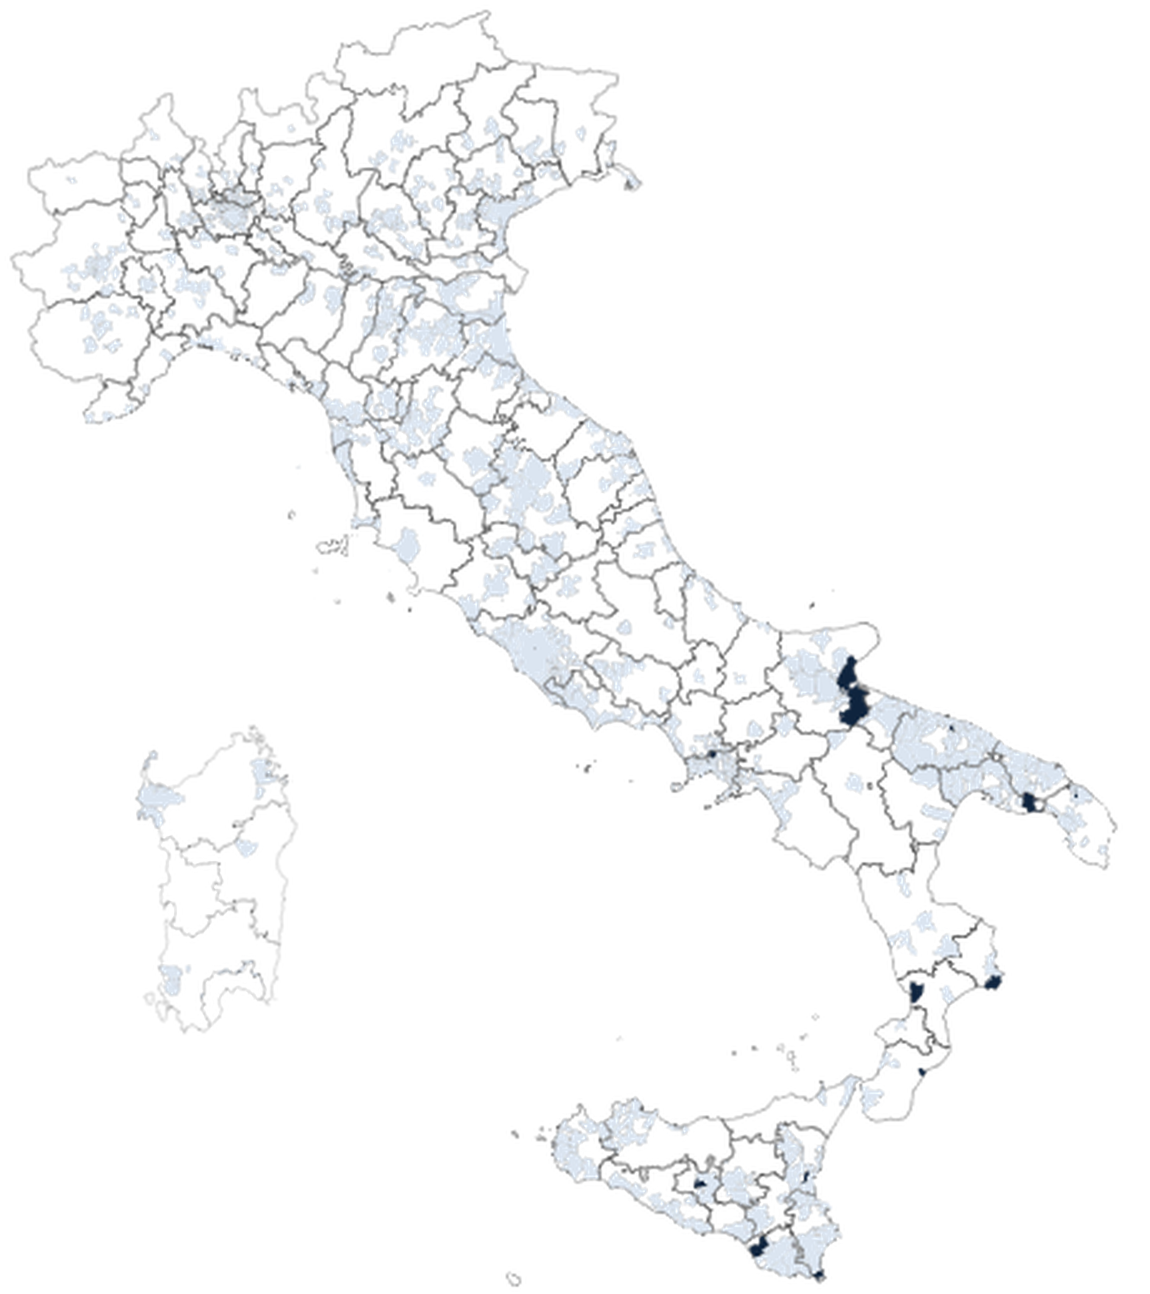
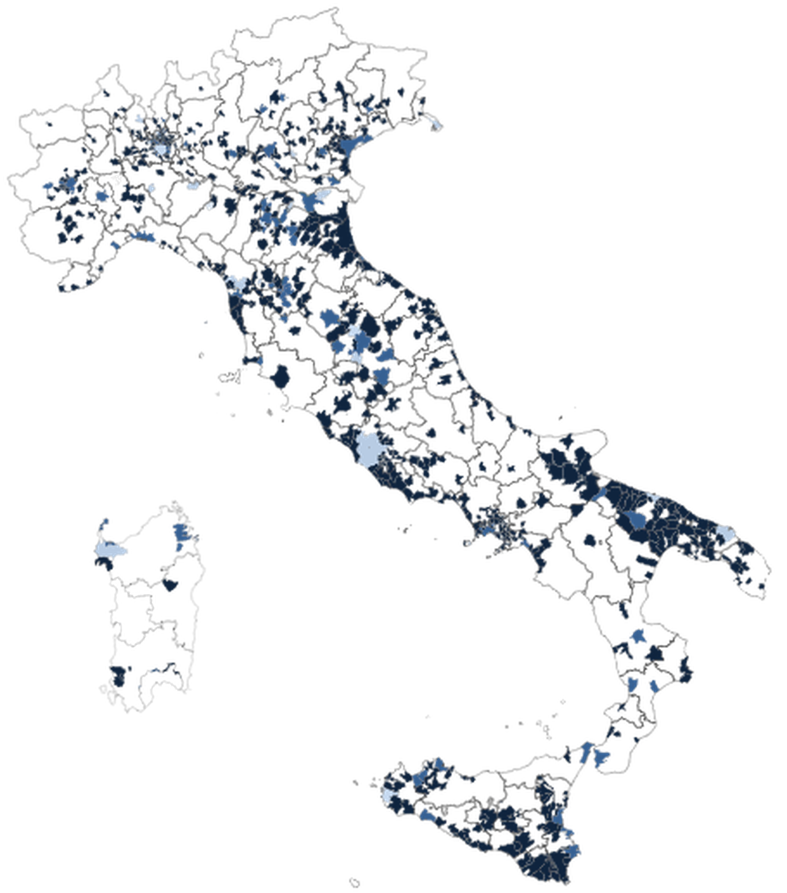
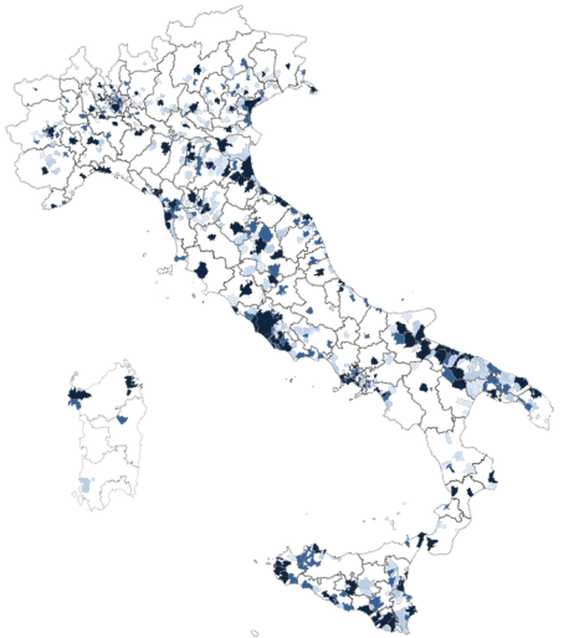
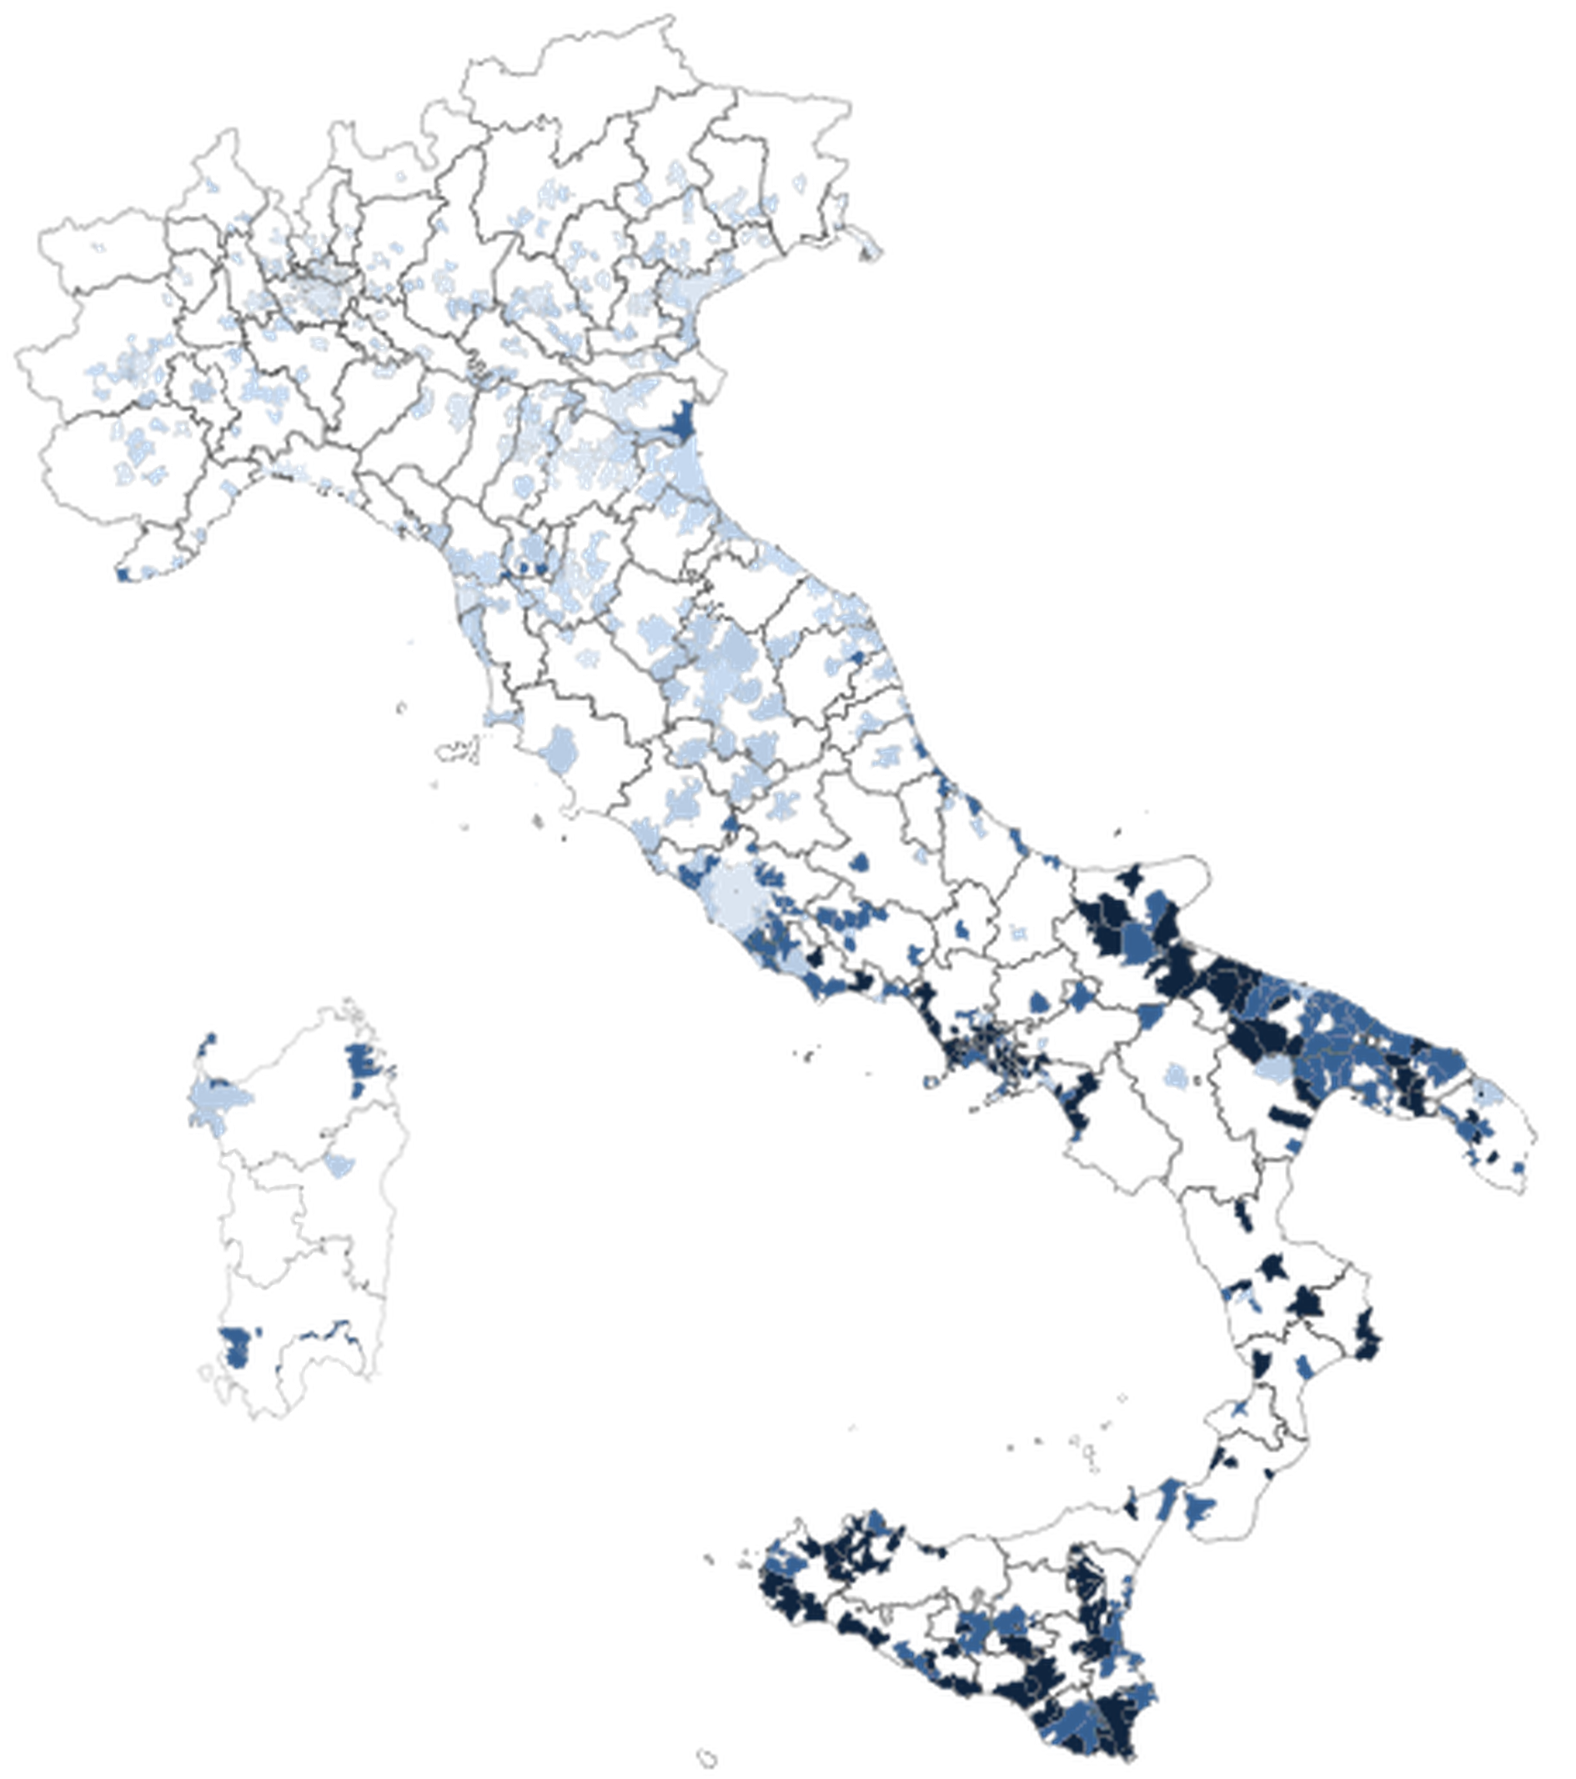
Indicatori comunali per conoscere e governare il rischio di corruzione
Rischio di contagio Misura la frequenza dei casi di corruzione nei comuni appartenenti alla stessa provincia («effetto contagio»: la corruzione può diffondersi in maniera epidemica in un certo contesto spaziale) | Scioglimento per mafia Misura se il comune è stato interessato da un provvedimento di scioglimento per mafia. (l’infiltrazione mafiosa segnala una situazione di degrado istituzionale che può favorire il verificarsi di episodi di corruzione) | Addensamento sotto soglia Misura il grado di addensamento degli appalti su valori inferiori alle soglie previste dalla normativa (ciò può segnalare una criticità concorrenziale, controlli meno stringenti e/o un possibile frazionamento degli appalti | Popolazione residente Misura il numero dei cittadini residenti nel comune (maggiore dimensione demografica può implicare maggiore complessità organizzativa, associata a maggior rischio corruttivo) | Reddito pro capite Misura il livello di benessere socio-economico nel territorio di riferimento (misura indiretta della qualità istituzionale: a livelli maggiori di reddito è associato un minor rischio di corruzione)

